Slide 1




Temat: Trójkąty.

Slide 2
1.zasady trójkąta:

Slide 3
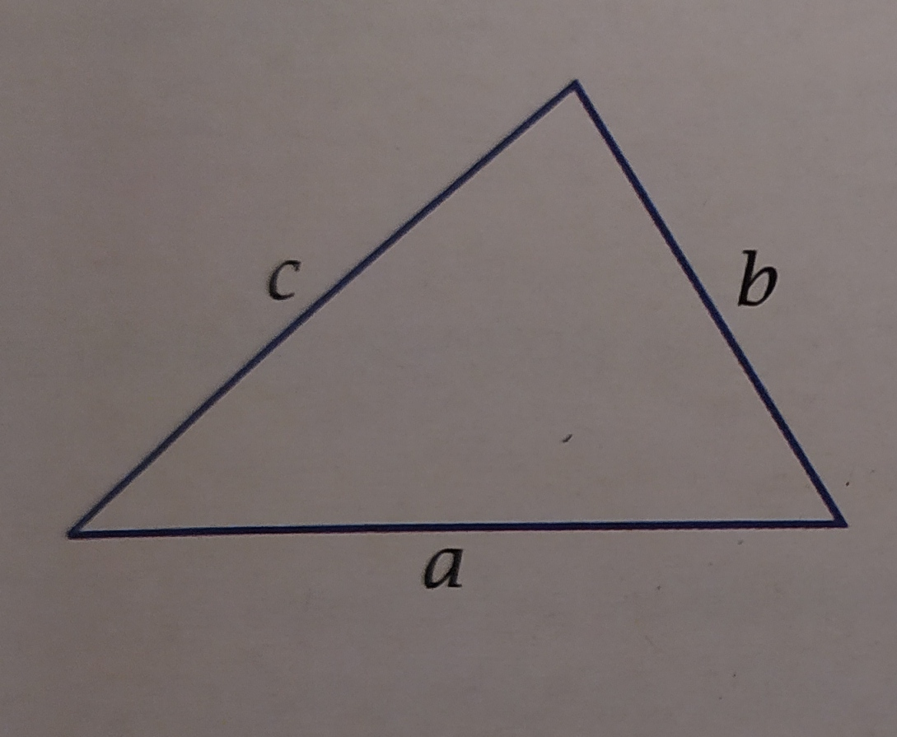
Długości boków trójkąta mogą być rożne, jednak nie mogą być zupełnie dowolne.
Każdy bok trójkąta ma długość mniejszą od sumy długości dwóch pozostałych boków.
B + c > a
A + c > b
A + b > c

Slide 4
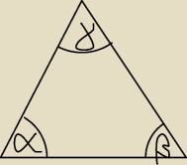
Suma miar kątów w trójkącie jest równa 180° .
α+β+γ = 180°

Slide 5
2.Rodzaje trójkątów:

Slide 6
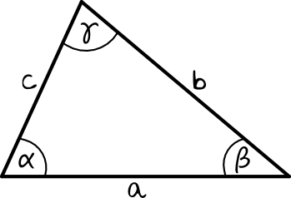
TRÓJKĄT RÓŻNOBOCZNY
Każdy bok ma inną długość, każdy kąt ma inną miarę.

Slide 7
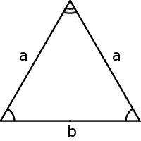
TRÓJKĄT RÓWNORAMIENNY
Dwa boki są równej długości. Kąty przy podstawie mają równe miary.

Slide 8
TRÓJKĄT RÓWNOBOCZNY
Wszystkie boki są równe i równe są wszystkie kąty.
a
a
a

Slide 9
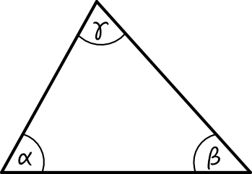
TRÓJKĄT OSTROKĄTNY
Każdy kąt wewnętrzny trójkąta jest kątem ostrym

Slide 10
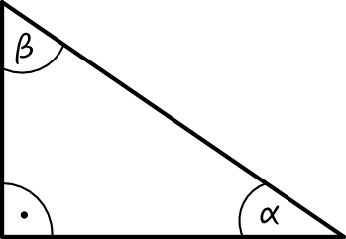
TRÓJKĄT PROSTOKĄTNY
Trójkąt, który ma jeden kąt prosty.

Slide 11

TRÓJKĄT ROZWARTOKĄTNY
Jeden kąt ma rozwarty.
α

Slide 12
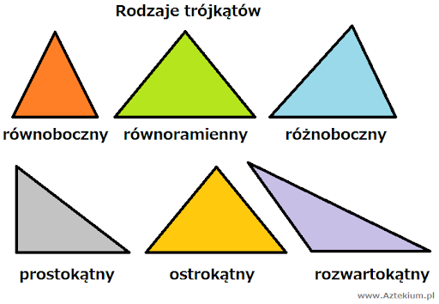
Podsumowanie jakie są trójkąty

